Slide 1
Вегетативне
розмноження рослин
Підготувала
вчитель біології
Сватівської ЗОШ І-ІІІ ст. №2
Скиртач І.О.

Slide 2
Ми пагінці плекаємо кущів,
Щоб відновить красу троянди ними.
Хай кущ старий і всохне без дощів, -
Весною пагін молодий цвістиме!
В.Шекспір

Slide 3
Вегетативне розмноження – це розмноження вегетативними органами, їхніми видозмінами чи багатоклітинними частинами цих органів.

Slide 4
Ґрунтується вегетативне розмноження на явищі регенерації, тобто здатність відновлювати цілий організм з його частин у результаті поділу та подальшої спеціалізації клітин.

Slide 5
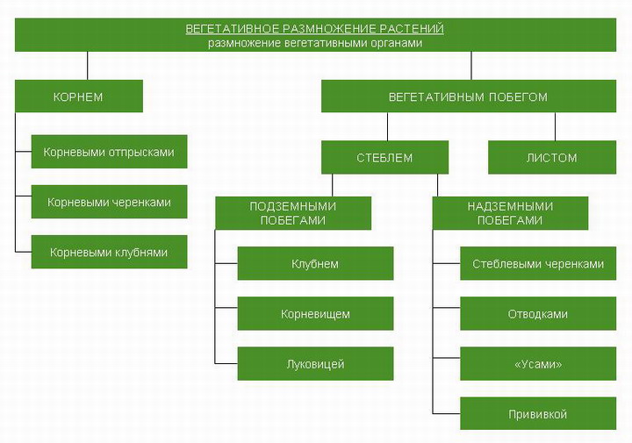
Вегетативне розмноження рослин
Коренем
Вегетативним пагоном
Кореневими живцями
Стеблом
Листком
Кореневими відводками
Підземним пагоном
Надземним пагоном
Кореневими клубнями
Стебловими живцями
Клубнем
Кореневищем
Відводками
Цибулиною
Вусами
Щепленням

Slide 6
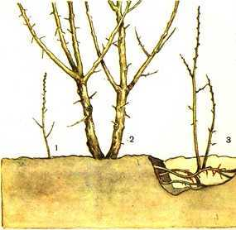
Розмноження коренями
Корневими
живці
Обліпиха
Малина
Айстра
Конвалія
Валеріана
Драцени
М'ята

Slide 7
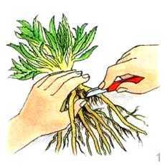
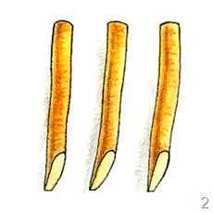
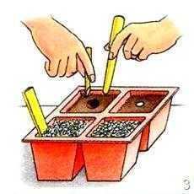
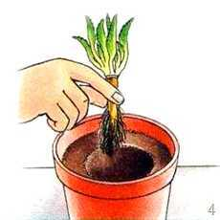
Розмноження коренями
Корневими
живці
мак турецький
ветрениця японськая
коров'як
Размножение корневыми Нарезать кусочками
черенками: обрезать по 5 см и сделать косой срез
длинные корни.
Черенки воткнуть в почвосмесь Молодые растения
для рассады, сверху насыпать пересадить в горшки или
слой песка или керамзита. сразу же высадить в открытый грунт

Slide 8
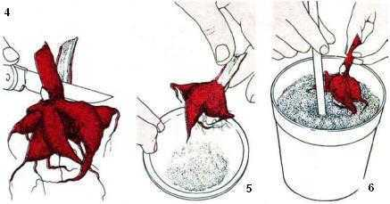
Розмноження коренями
Кореневими
клубнями
Жоржини
Бегонії
4 - Стовщені коріння ділять на частини, щоб кожна мала хоча б одну бруньку.
5 - Поверхня зрізів обробляють фунгіцидом. Матеріал залишають на час в сухому, теплому, добре вентильованому місці.
6 - Коли на поверхні зрізів сформується захисний корковий шар, живці висаджують.

Slide 9
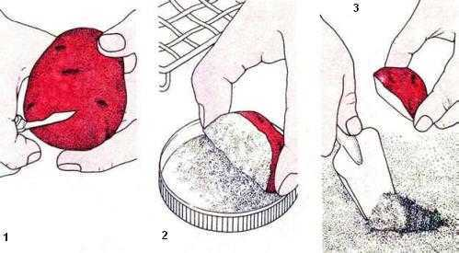
Розмноження стеблом
Підземними пагонами
Клубнями
Артишок
Земляна груша
Картофель
Латаття
Настурції

Slide 10
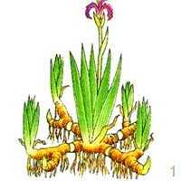
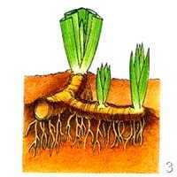
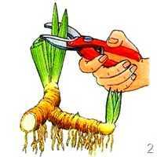
Розмноження стеблом
Підземними пагонами
Корневищем
Бегонія королівська
Ірис
Канна
конвалія
м'ята
Папороті (деякі)
Півонія
пирій повзучий
сансевьера
После того как растение отцветет, его выкапывают, отделяют боковые отростки.
Высаживают так, чтобы отросток корневища находился непосредственно под поверхностью почвы.
Обрезают верхушки длинных листьев.

Slide 11
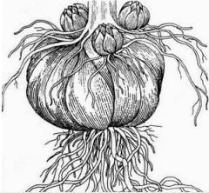
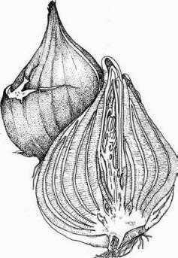
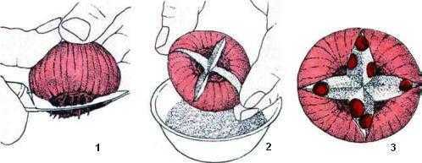
Розмноження стеблом
Підземними пагонами
Цибулинами
Нарцис
Тюльпан
Цибуля
Лілії
Нарцис
Пролісок

Slide 12
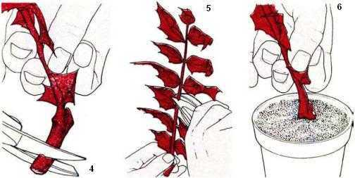
Розмноження стеблами
Надземними пагонами
Стебловими черенками
Виноград
Гевея
Камелія
Плющ

Slide 13
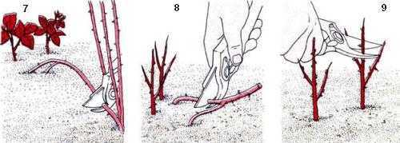
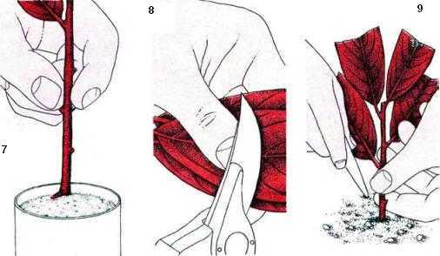
Розмноження стеблами
Надземними пагонами
Живцями
Малина
Агрус

Slide 14
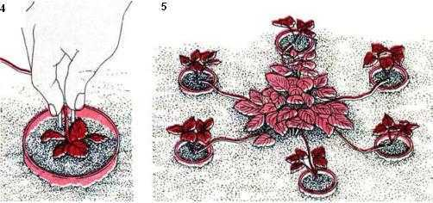
Розмноження стеблами
Надземними пагонами
«Вусами»
гравілат повзучий
жівучка повзуча
суниця;
Злаки - деякі види
Камнеломка
перстач

Slide 15
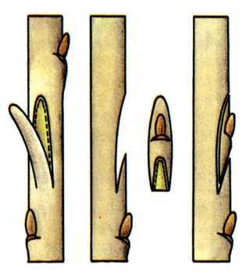
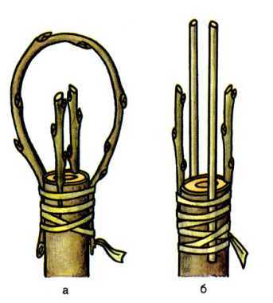
Розмноження стеблами
Надземними пагонами
Щеплення
Слива
Персик
Вишня
Абрикос
Яблуня
Прививка щитком
Прививка побегами

Slide 16
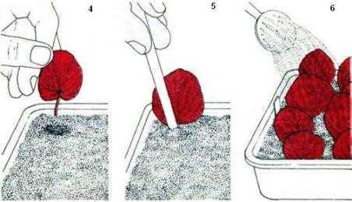
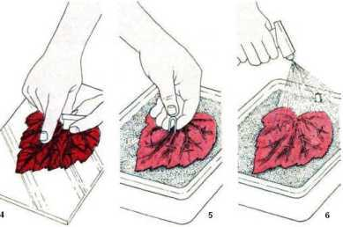
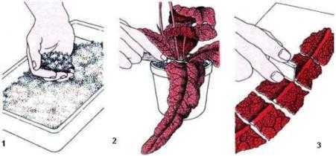
Розмноження листками
Листковою пластинкою з черешком:
Бегонії - окрім королівської
Пеперомія зморшкувата
Сенполия
Листковим черенком із средньою жилкою:
Глоксинія

Slide 17
Значення вегетативного розмноження
Біологічне значення
Господарське значення
Розмноження рослин у разі пошкодження значної частини рослини (пожежі, вирубки і пр.)
Можливість розмноження квіткових рослин при відсутності факторів перехресного запилення - вітру, комах..
Можливість швидкого відтворення дворічних і багаторічних рослин
Необхідність збереження спадкових ознак сорту
Можливість поєднання корисних ознак декількох рослин в одному

Slide 18
Домашнє завдання
§26 прочитати, закласти досліди для практичної роботи №1 с14

